Slide 1
Factory Hub
Ecossistema Integrado de Software Industrial (Indústria 4.0)

Slide 2
Entendendo a solução
Essa plataforma possui quatro objetivos principais:
  Monitoramento: acompanhar temperatura, vibração, rotação e produção das máquinas.
  Armazenamento: preservar o histórico das medições e os dados operacionais.
  Inteligência: utilizar Machine Learning para identificar riscos de anomalias.
  Gestão: apresentar indicadores de eficiência, como OEE, e alertas aos usuários.
O projeto integra quatro disciplinas: Automação Industrial, Ciência de Dados, Computação em Nuvem e DevOps.

Slide 3
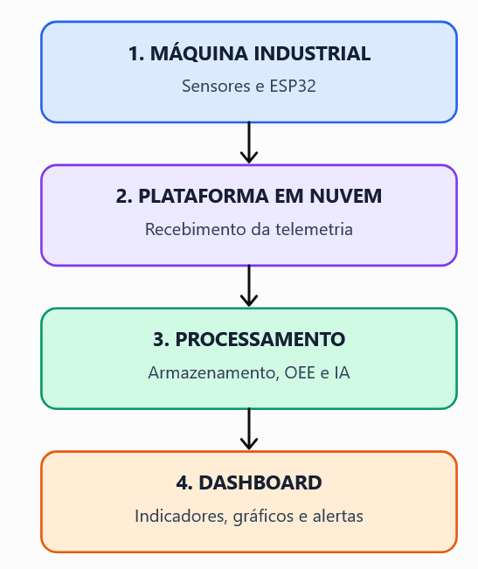
Primeiro desenho — Visão conceitual
Antes de detalhar AWS, bancos de dados ou containers, vamos representar apenas os grandes blocos.
Esse desenho ainda não representa a arquitetura técnica completa. Ele nos ajuda a compreender o problema antes de introduzir as tecnologias.

Slide 4
Primeira camada — Máquina industrial e ESP32
Qual é o papel do ESP32?
  O ESP32 representa um equipamento instalado próximo à máquina industrial, responsável por obter ou simular as medições e enviá-las à plataforma.
Informação | Exemplo | Significado
device_id | esp32-torno-01 | Identificação da máquina
temperatura | 72,8 | Temperatura medida
vibracao | 2,45 | Vibração medida
rpm | 3480 | Velocidade de rotação
status | OPERATIONAL | Estado operacional
pecas_produzidas | 15 | Quantidade produzida
pecas_defeito | 1 | Quantidade defeituosa

Slide 5
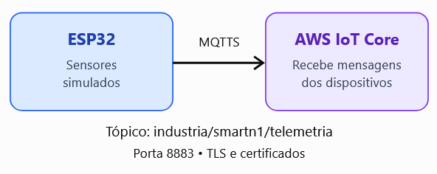
Primeira camada — Máquina industrial e ESP32
O dispositivo publica esses dados utilizando MQTT, um protocolo de comunicação leve, bastante utilizado em IoT.
No projeto, o destino é o tópico:
industria/smartn1/telemetria
O ESP32 se conecta ao AWS IoT Core por MQTT seguro, utilizando certificados digitais.
Por que usar o AWS IoT Core em vez de enviar diretamente ao backend Java?
Porque ele oferece uma camada especializada no recebimento e autenticação de mensagens dos dispositivos. Assim, a máquina não precisa conhecer a API Java nem os bancos de dados.
Isso introduz um princípio importante de arquitetura: desacoplamento entre dispositivos e aplicações.

Slide 6
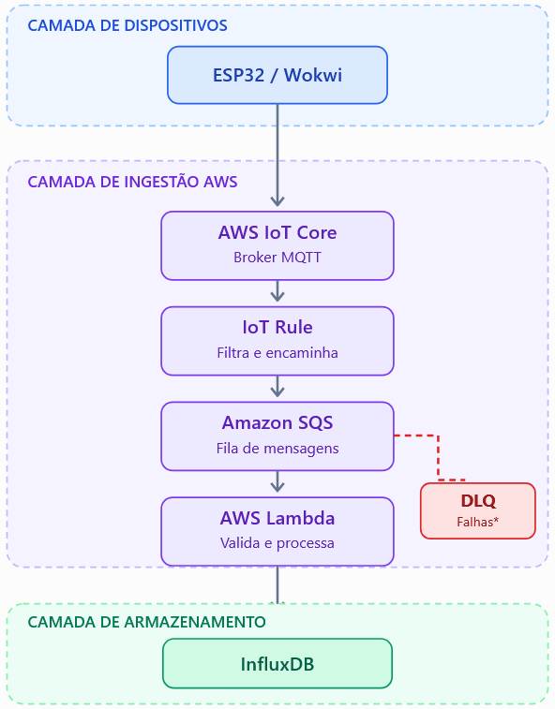
Ampliando nossa arquitetura
O fluxo principal é:
ESP32 → IoT Core → IoT Rule → SQS → Lambda → InfluxDB
Observe que a Lambda não recebe diretamente as mensagens do ESP32. Existe uma fila entre o recebimento e o processamento.
Essa decisão é fundamental para a confiabilidade do sistema.

Slide 7

AWS IoT Rule — Direcionamento das mensagens
Na etapa anterior, o ESP32 publicou uma mensagem MQTT no tópico:
industria/smartn1/telemetria
O AWS IoT Core recebe essa publicação. Mas como decidir o que fazer com ela?
A resposta é a IoT Rule.
Exemplo didático de regra SQL

Slide 8
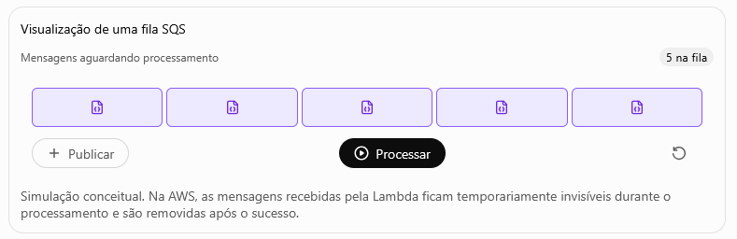
Amazon SQS — A fila de mensagens
Imagine que temos 100 máquinas publicando informações simultaneamente.
Se todas enviarem mensagens diretamente ao processador, ele precisará lidar com a carga no mesmo momento em que elas chegam.
O SQS resolve parte desse problema ao funcionar como um buffer de mensagens.

Slide 9
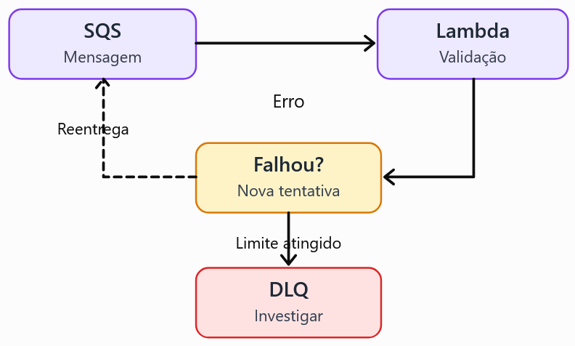
DLQ — Dead Letter Queue
Em uma configuração com DLQ, o ciclo pode ser:
A mensagem problemática pode ser inspecionada, corrigida na origem e, quando apropriado, reprocessada.
Importante: a DLQ não corrige automaticamente os dados. Ela ajuda a preservar mensagens problemáticas para diagnóstico.

Slide 10
AWS Lambda — Processamento da telemetria
A Lambda é o componente responsável por transformar as mensagens recebidas em dados que possam ser persistidos no InfluxDB.
Suas responsabilidades são:
  Consumir mensagens do SQS por event source mapping.
  Validar os dados de telemetria.
  Gravar as medições brutas no InfluxDB.

Slide 11
AWS Lambda — Processamento da telemetria
Um detalhe arquitetural importante
  Como o InfluxDB está em um container na EC2, a Lambda precisa ter conectividade de rede com esse serviço.
  Precisaremos verificar no Terraform como foram configurados os endereços, as regras de Security Group e as permissões necessárias.
  Também devemos considerar que SQS e Lambda trabalham com entrega pelo menos uma vez no cenário padrão. Portanto, uma mensagem pode ser processada mais de uma vez. O projeto deve prever idempotência ou deduplicação quando isso for necessário.

Slide 12
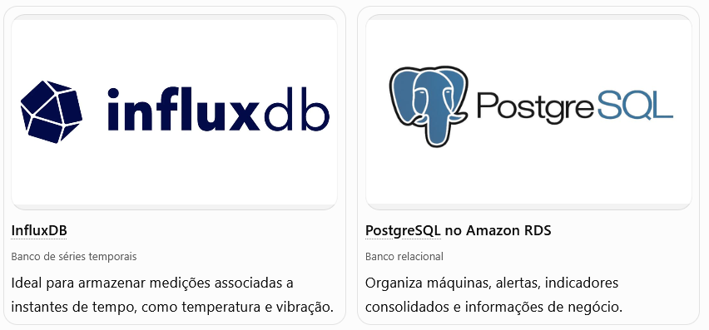
Por que utilizar dois bancos de dados?
O Factory Hub utiliza uma arquitetura conhecida como persistência poliglota: diferentes tecnologias de armazenamento são utilizadas conforme a natureza dos dados.

Slide 13
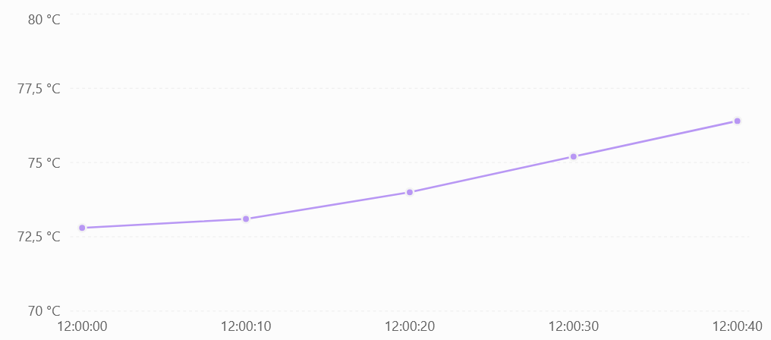
InfluxDB — Armazenando dados brutos
Evolução da temperatura
Dados ilustrativos de cinco medições de um equipamento
O benefício é poder consultar o comportamento da máquina ao longo do tempo, em vez de conhecer apenas seu último estado.
Esses dados também são úteis para a Random Forest da API Python, que utiliza o histórico do InfluxDB para treinamento.

Slide 14
Dados brutos versus dados consolidados
Essa é uma das distinções mais importantes do projeto.
  Dados brutos representam as leituras originais recebidas dos dispositivos.
  Dados consolidados são resultados calculados a partir de várias leituras, agrupadas em um período.
O projeto estabelece janelas de consolidação de cinco minutos, armazenadas no RDS.
Exemplo de consolidação
  Imagine que um equipamento envie uma medição a cada 10 segundos.
  Em cinco minutos, teremos aproximadamente 30 medições.
  O backend Java poderá calcular indicadores agregados a partir dessas leituras.

Slide 15
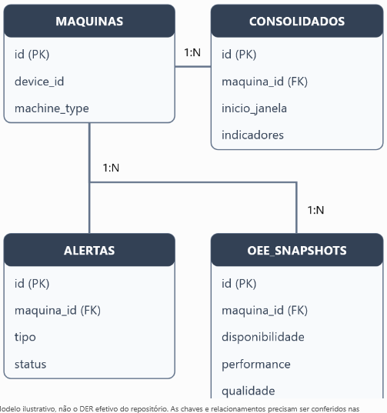
PostgreSQL no Amazon RDS
O Amazon RDS é um serviço gerenciado de banco de dados da AWS.
No Factory Hub, o PostgreSQL é utilizado para armazenar:
  Cadastro de máquinas.
  Alertas operacionais.
  Snapshots didáticos de OEE.
  Consolidações de telemetria em janelas de cinco minutos.
Uma estrutura relacional conceitual poderia ser:

Slide 16
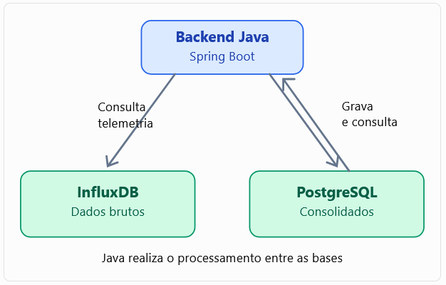
Como o backend Java utiliza os dois bancos?
O Java também calcula Disponibilidade, Performance e Qualidade para compor o OEE, desde que existam informações suficientes.

Slide 17
Backend Java, API Python e Inteligência Artificial
Entram em cena dois serviços com responsabilidades distintas:
  Backend Java (Spring Boot): centraliza as regras de negócio, calcula indicadores, consulta os bancos e atende o frontend.
  API Python (Flask + scikit-learn): utiliza dados históricos para treinar uma Random Forest e realizar previsões de anomalias.

Slide 18
Backend Java — O cérebro das regras de negócio
Responsabilidades
O Java deve:
  Consultar as últimas medições no InfluxDB.
  Recuperar os cadastros e dados consolidados no PostgreSQL.
  Consolidar telemetria em janelas de cinco minutos.
  Calcular indicadores de Disponibilidade, Performance, Qualidade e OEE quando houver dados suficientes.
  Intermediar solicitações de predição à API Python.
  Disponibilizar endpoints REST para o frontend React.

Slide 19
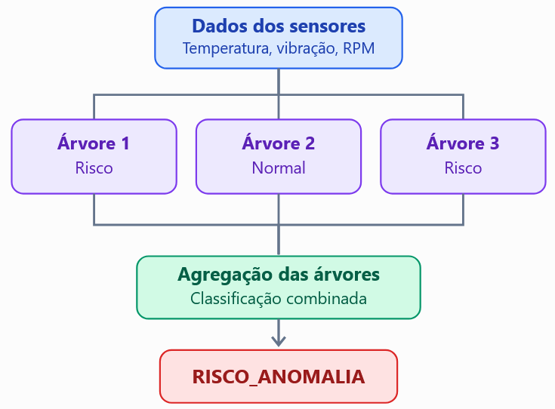
Random Forest — Como funciona a predição?
A Random Forest é um algoritmo de Machine Learning que combina várias árvores de decisão.
Cada árvore aprende padrões a partir dos dados de treinamento e contribui para a decisão final.

Slide 20
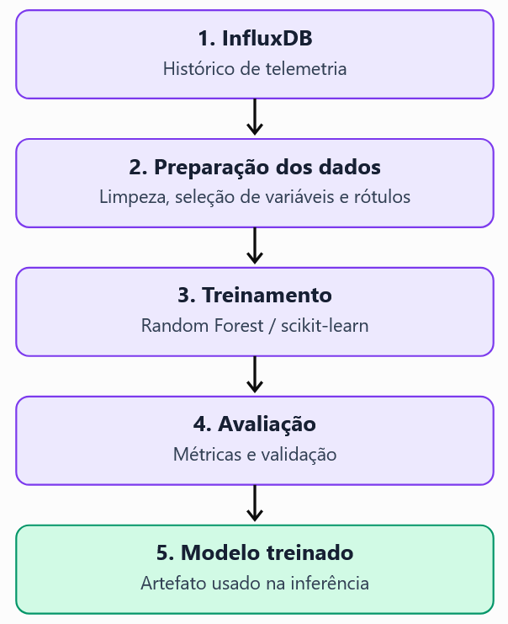
Treinamento — De onde vêm os dados?
O processo conceitual é:

Slide 21
Treinamento — De onde vêm os dados?
Por que os rótulos são tão importantes?
  A Random Forest, quando utilizada como classificador supervisionado, precisa de exemplos que indiquem o resultado esperado.
Se os rótulos forem gerados apenas por limites artificiais de temperatura e vibração, o modelo poderá aprender principalmente a reproduzir essas regras.
Isso pode ser útil didaticamente, mas não comprova que ele consiga prever falhas industriais reais.
Temperatura | Vibração | RPM | Classe
68,2 | 1,20 | 3500 | NORMAL
72,8 | 2,45 | 3480 | NORMAL
89,1 | 5,80 | 2900 | RISCO_ANOMALIA
94,5 | 7,10 | 2500 | RISCO_ANOMALIA

Slide 22
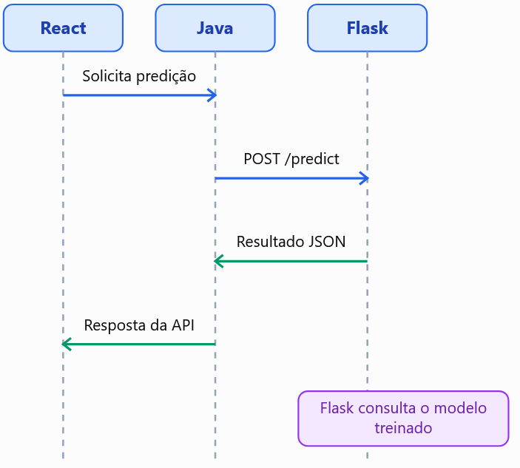
Como Java e Python se comunicam?
O padrão arquitetural é uma comunicação HTTP entre serviços.

Slide 23
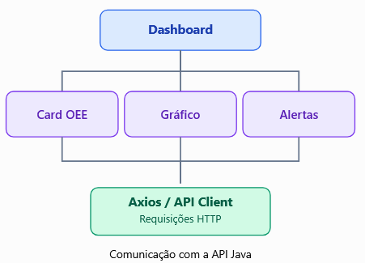
React — Construindo a interface do Factory Hub

Slide 24
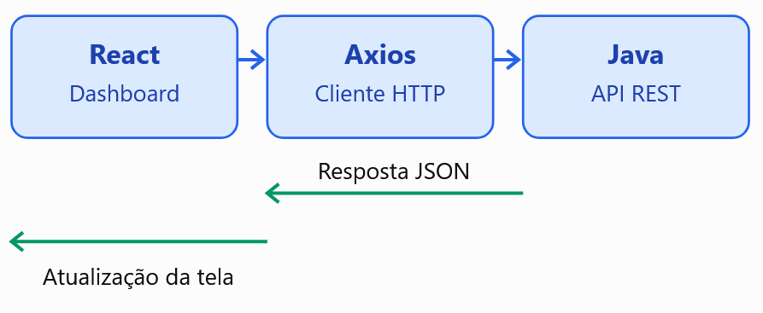
Axios — Comunicação entre React e Java
O fluxo da requisição é:
O Axios não acessa diretamente o PostgreSQL, o InfluxDB ou o Flask. A API Java centraliza essas integrações.

Slide 25
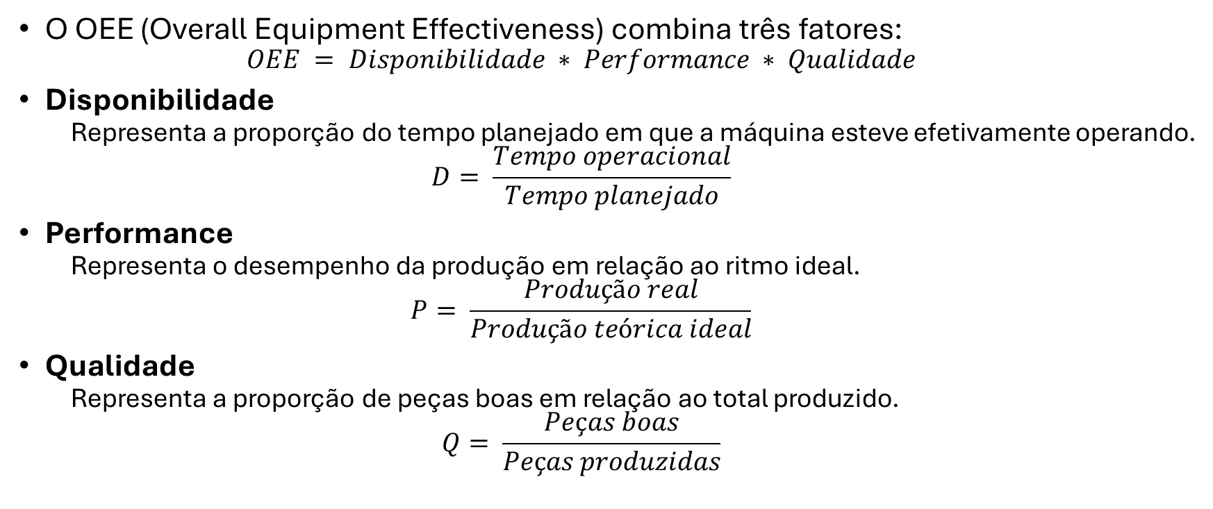
OEE — Indicador de eficiência industrial
O OEE (Overall Equipment Effectiveness) combina três fatores:
  $$OEE = Disponibilidade ∗ Performance ∗ Qualidade$$
Disponibilidade
  Representa a proporção do tempo planejado em que a máquina esteve efetivamente operando.
  $$D= \frac{Tempo operacional}{Tempo planejado}$$
Performance
  Representa o desempenho da produção em relação ao ritmo ideal.
  $$P= \frac{Produção real}{Produção teórica ideal}$$
Qualidade
  Representa a proporção de peças boas em relação ao total produzido.
  $$Q= \frac{Peças boas}{Peças produzidas}$$

Slide 26
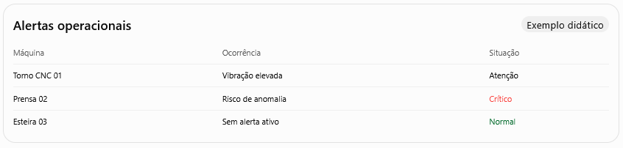
Alertas e previsões no dashboard
A interface pode consultar esses registros por meio do endpoint:
GET /api/v1/alertas
Uma previsão produzida pelo Flask pode originar um alerta de risco, conforme as regras de negócio implementadas no Java

Slide 27
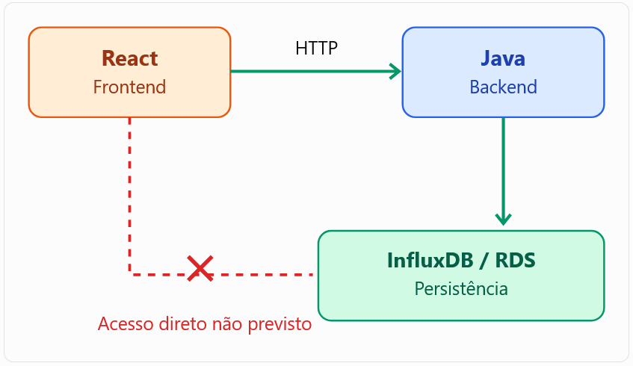
O frontend deve conhecer os bancos de dados?
Não. Uma decisão arquitetural importante do Factory Hub é manter a interface separada da persistência.

Slide 28
Amazon EC2 — Onde a aplicação é executada
Componente | Execução
Java + Spring Boot | API na EC2 privada
Python + Flask | Modelo na EC2 privada
InfluxDB | Telemetria na EC2 privada
React estático | S3 privado + CloudFront
PostgreSQL: RDS privado. Deploy dos containers: SSM e Docker Compose.

Slide 29
Docker Compose — Organizando os containers
docker-compose.yml: orquestração local.
docker-compose.cloud.yml: execução da aplicação na EC2.
O Docker Compose define os serviços que serão executados em conjunto, suas configurações, redes, volumes e dependências.

Slide 30
Redes AWS — VPC, sub-redes e roteamento
A VPC separa a entrada da API, a aplicação e o banco.
O navegador acessa CloudFront por HTTPS. Os arquivos React ficam em S3 privado.
Para /api/*, CloudFront usa o ALB público, que encaminha ao Java na EC2 privada.
Sub-rede | Finalidade
Pública | ALB e NAT Gateway, com rota ao Internet Gateway.
Privada | EC2, Lambda e RDS sem IP público; saída da EC2 via NAT.

Slide 31
Security Groups — Controlando o tráfego
Matriz principal de comunicação
Origem | Destino | Protocolo/porta | Finalidade
Navegador | CloudFront | HTTPS / 443 | Portal e API
CloudFront | S3 privado | HTTPS / 443 | Arquivos via OAC
CloudFront | ALB público | HTTP / 80 | Chamadas /api/*
ALB | EC2 privada | HTTP / 8080 | API Java
EC2 | RDS | TCP / 5432 | Dados de negócio
Lambda | EC2 / InfluxDB | TCP / 8086 | Telemetria
EC2 | SSM e Docker Hub | HTTPS / 443 | Gestão e imagens

Slide 32
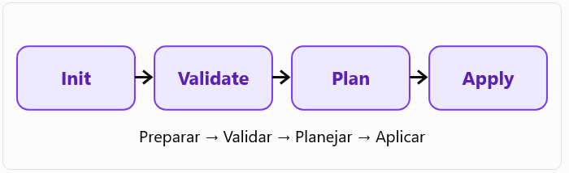
Terraform — Infraestrutura como código
O ciclo de execução
terraform init inicializa o diretório e configura os providers e o backend.
terraform validate verifica a consistência sintática e estrutural.
terraform plan mostra as mudanças previstas.
terraform apply executa as mudanças na infraestrutura.

Slide 33
Terraform — Infraestrutura como código
State remoto no S3
  bootstrap-state.yml cria o bucket versionado.
  Backend: factoryhub/terraform.tfstate com lock nativo no S3.
terraform.yml aplica a infraestrutura usando o mesmo state.
  destroy-aws.yml apaga a stack e remove o bucket de state por último.

Slide 34
GitHub Actions — Automatizando o projeto
A CI valida automaticamente. Bootstrap, Terraform, publicação e deploy são manuais.
No encerramento, destroy-aws.yml exige DESTROY FACTORY HUB e apaga o state por último.
Workflow | Quando executa | O que faz
ci.yml + quality-gates.yml | Push, PR e execução manual | Lint, testes, E2E e builds sem publicar.
bootstrap-state.yml | Manual, uma vez | Cria bucket S3 versionado do state.
terraform.yml | Manual | Executa plan e apply da infraestrutura.
publish-dockerhub.yml | Manual, na main | Java/Flask no Hub; React no S3; invalida CloudFront.
deploy-ssm.yml | Manual, com SHA | Atualiza Java e Flask na EC2 privada via SSM.

Slide 35
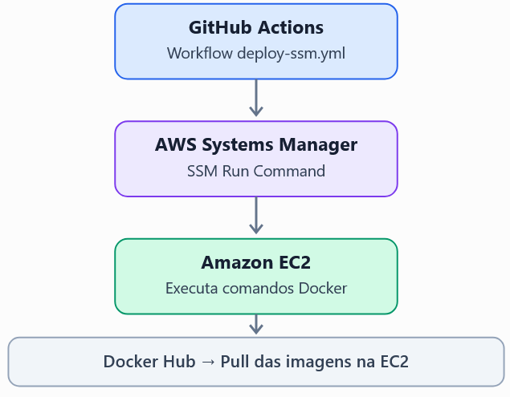
AWS Systems Manager — Deploy sem SSH
Isso permite enviar comandos para a EC2 por meio do AWS Systems Manager, sem precisar abrir uma sessão SSH tradicional.

Slide 36
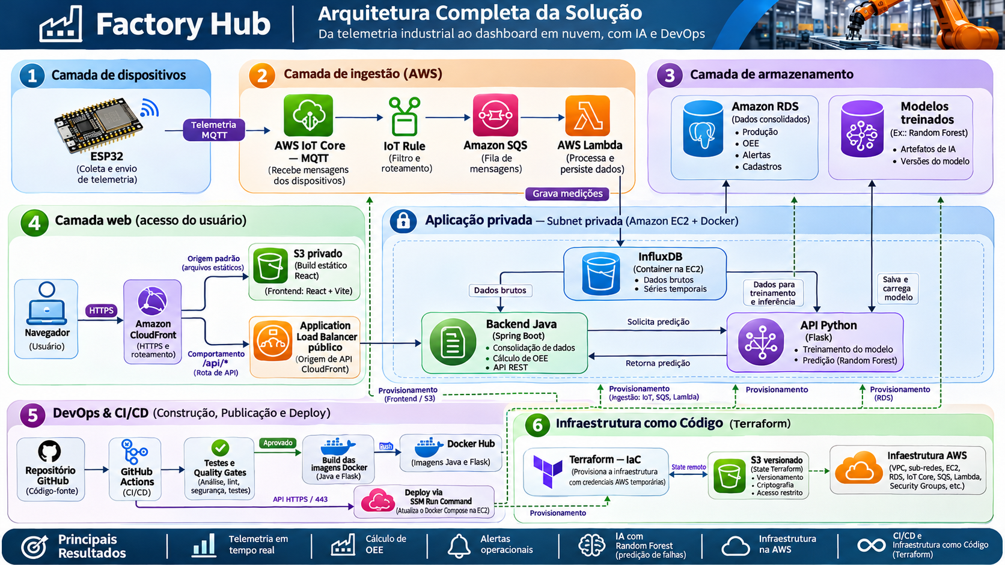

Slide 37
Pontos críticos da implantação
Aspecto | Risco ou verificação
AWS Academy | Credenciais temporárias e roles existentes
EC2 privada | SSM, NAT e saúde dos containers
InfluxDB | Persistência do volume e cópia dos dados
RDS | Acesso privado, backup e perda no destroy
SQS/Lambda | Retentativas, DLQ e conexão ao InfluxDB
S3/CloudFront | Bucket privado, OAC e invalidação
ALB/NAT | Regras de rede e custos contínuos
Terraform | State versionado e lock no S3
GitHub Actions | Workflows manuais; destroy apaga state por último
Machine Learning | Rótulos didáticos e versão do modelo

